Slide 1
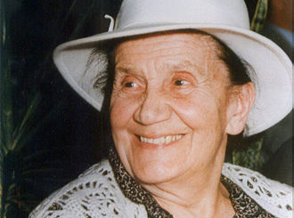
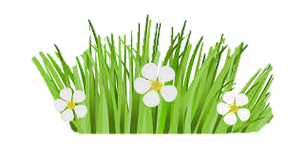
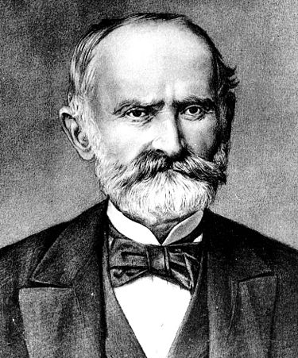
Трагом Јосифа Панчића
Наставна јединица:,,Траве говоре бакиним гласом” Десанка Максимовић
Тип часа: обрада
Разред: Други
Учитељица : Ана Пајкић
Основна школа „Ђорђе Симеоновић“, Боговина насеље

Slide 2
У циљу мотивације ученика припремљена је анимација у којој се говори о детињству значајнијих личности али и научника чије ће детињство бити описано у причи Десанке Максимовић „Траве говоре бакиним гласом“.

Slide 3
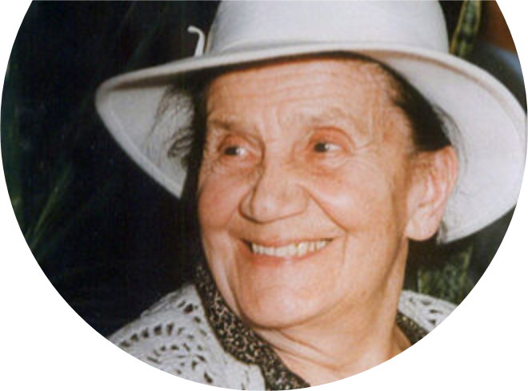
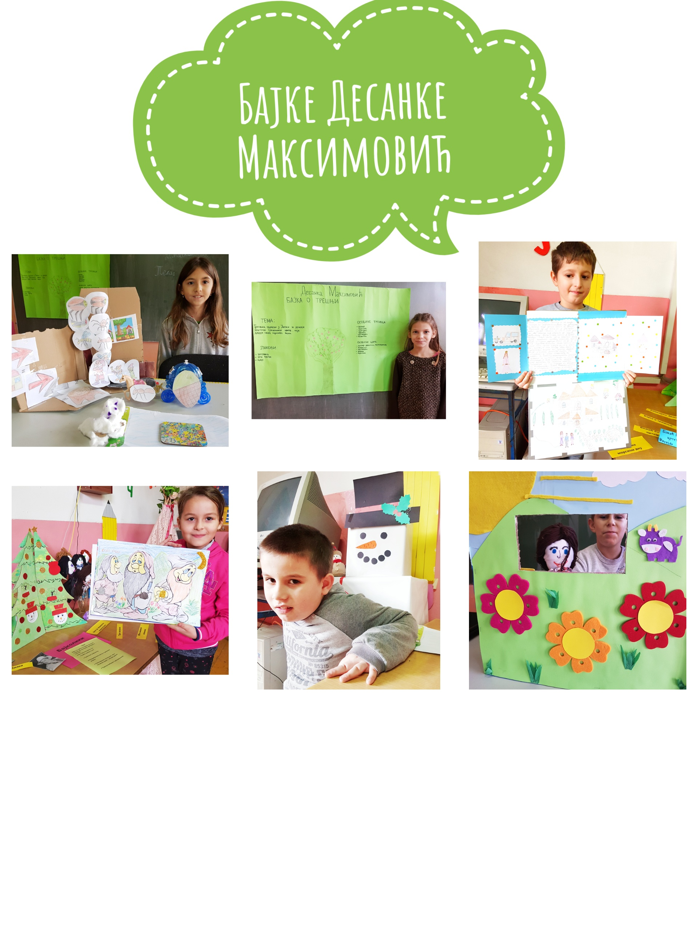
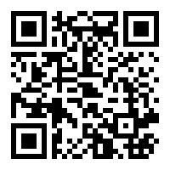
О писцу:
Данас ћемо читати још једну лепу причу коју је написала Десанка Максимовић. У њој се описује детињство знаменитог српског биолога Јосифа Панчића.
Десанка Максимовић једна од најзачајнијих српских писаца рођена је у Рабровици код Ваљева, 16. мај 1898 — Београд, 11. фебруар 1993.) била је српска песникиња, професорка књижевности и академик Српске академије наука и уметности.
Ове школске године смо радили бајке Десанке Максимовић „Бајка о лабуду“, „Сликарка Зима“, „Три патуљка“, „Божић Батини цртежи“, „Кћи вилиног коњица“...
Упознајмо се са тим научником који је описан у причи “Траве говоре бакиним језиком“.
https://www.youtube.com/watch?v=40dvxkUgKEI

Slide 4
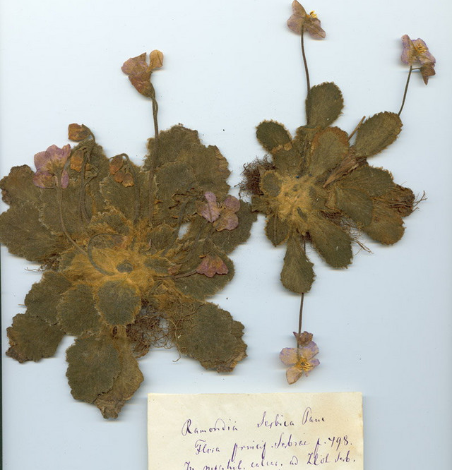
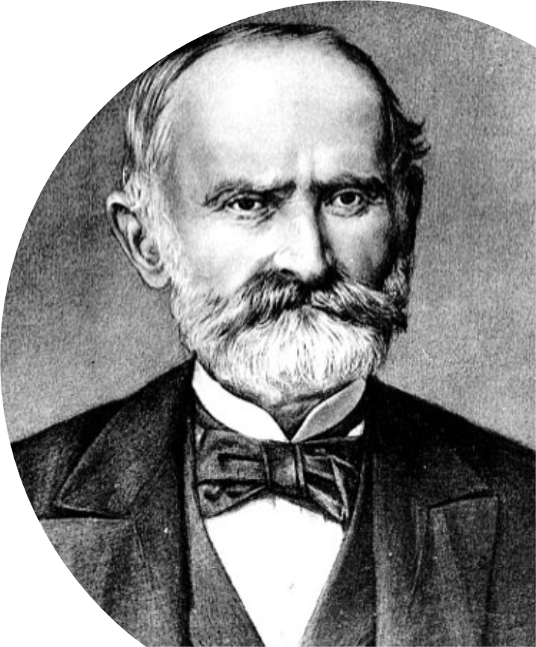
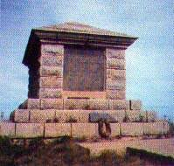
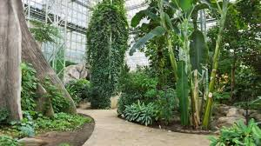
• О научнику Јосифу Панчићу:
Јосиф Панчић је рођен у Угрини (данашња Хрватска) живео у периоду од 1814. до 1888. године. Био је лекар и посебно је изучавао лековито биље како би га примењивао у лечењу болесника. Открио је нову врсту четинара, која је по њему добила назив Панчићева оморика. Обилазио је сваки кутак Србије прикупљао и бележио биљке. 1847.се попео на Ртањ, а у Злоту је пронашао (Ramonda Serbiku).
Захваљујући њему је отворена Ботаничка башта Јевремовац у Београду. У њиховој библиотеци се налази хербаријум Јосифа Панчића.
Жеља му је била да након смрти буде сахрањен на Копаонику. Врх те планине носи назив по њему, Панчићев врх.
Рамонда
Јосиф Панчић
Ботаничка башта
Маузолеј на Копаонику(гробница)

Slide 5
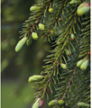
Панчићева оморика
Панчићева оморика је врста четинара (четинарске биљке са шишаркама). Име је добила по српском ботаничару Јосифу Панчићу, који ју је открио 1875. године на планини Тари. Као дрво четинара, Панчићева оморика се разликује од јеле и смрче. Има танко високо стабло, које може да порасте и до 50 метара у висину. Има уску крошњу и шишарке лепе боје. Оне сазревају у октобру и новембру. Јосиф Панчић је оморику тражио око двадесет година. На месту где ју је пронашао данас постоји табла са подацима о овој врсти.
Читајући причу открићете како је бака, са којом је дечак одрастао, пробудила у њему интересовање према биљу и учинила да он постане заљубљеник у природу.

Slide 6
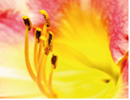
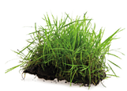
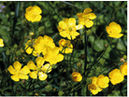
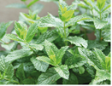
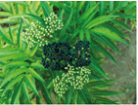
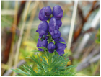
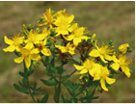
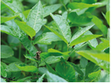
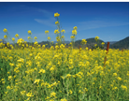
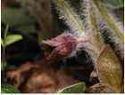
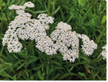
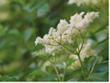
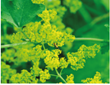
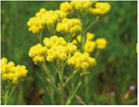
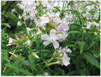
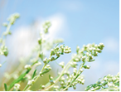
Прочитаћемо текст .Читајући текст наићи ћете на различите врсте биљака, можете погледати како изгледају.
Непознате речи:
1.Прашник-кончасти листић у круници цвета служи за опрашивање
2.Бусење-комад земље покривен травом
3.Љутић -отровна ливадска биљка жутог цвета
4.Метвица-лековита биљка, нана
5.Афтуша-коровска биљка која има бобичасте плодове
6.Једић-биљка љубичастог цвета, користи се у медицини
7.Кантарион-лековита биљка жутог цвета
8.Просинац-биљка од које краве могу угинути
9.Горушица-биљка жутог цвета од чијег семена се прави сенф
10.Копитњак-лековита биљка ниског раста
11.Хајдучка трава-лековита биљка којом су се повијале ране(постоји веровање да су хајдуци њоме лечили ране
12.Зова-шибље белог цвета и црног плода, користи се за прављење сокова и чајева
13.Броћ-зељаста биљка са зимзеленим листовима
14.Смиље-врста мирисног жутог цвећа
15.Сапуњача-биљка белонога
16.Пелен-биљка горког укуса

Slide 7
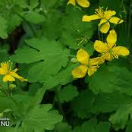
Разговор о тексту
О чему се говори у тексту?
Ко су ликови?
Шта је Јосиф Панчић у детињству волео да ради?
Са ким се он највише дружио?
На који начин се он споразумевао са биљкама?
(...Панчић је,као и сва деца, волео да види баш оно што му се брани, разгрнуо је траву и угледао цвет са пуно прашника... Када је стигао кући,показао је баки оприштене руке...) на основу овог одломка, шта закључујеш какав је он био као дечак?
Захваљујући коме је он постао добар познавалац биљака?
Чему је тебе и Јосифа његова бака научила?
Кликом на линк отвараш квиз о тексту
https://learningapps.org/display?v=ptprze56t20

Slide 8
Запис у свесци
,,Траве говоре бакиним гласом” Десанка Максимовић
Тема: Сећање на детињство које је Јосиф Панчић провео са својом баком
Ликови: Јосиф Панчић и бака Јосифа Панчића
Особине баке: добра, пажљива, нежна, брижна, одговорна, посвећена, добар познавалац лековитог биља
Особине дечака: радознао, несташан,знатижељан непослушан, воли да истражује
Поукa: Бака је научила дечака да воли природу.

Slide 9
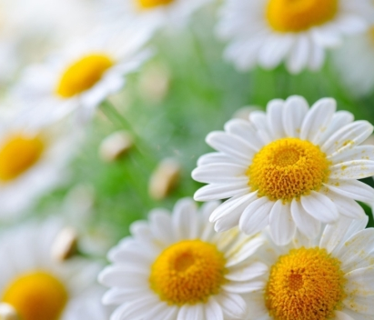
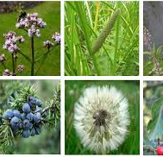
Пројекат:Трагом Јосифа Панчића
Истраживачки задатак!
Буди и ти ботаничар
За викенд изађи у природу.Прошетај и погледај којих биљака има у окружењу. Фотографиши три биљке, потражи на интернету или у енциклопедији информације о тим биљкама. (могу бити лековите или јестиве)
У свесци нацртај те три биљке и напиши све што си сазнао о њима.
Мени пошаљи фотографије биљака и фотографију записа из свеске.
Уживај у чарима природе!
Ко жели може написати састав на тему Прича једне травке.

Slide 10
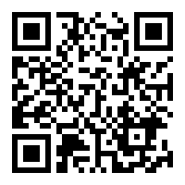
Домаћи задатак 1.Наш пројекат:Трагом Јосифа Панчића(Хербаријумска сликовница) На следећем линку можете видети финални производ нашег мини пројекта
https://www.youtube.com/watch?v=_L-iyqjqW-M
За радозналце!
Ботаничка башта
Aко желиш да сазнаш нешто више о Ботаничкој башти Јевремовац
можеш очитати код
или на youtube укуцај Београдско благо:Ботаничка Башта Јевремовац
Линк: https://www.youtube.com/watch?v=0ECR4RNUIP0
Код:
На часу Света око нас говорили смо о лековитим биљкама које припадају групи самониклих биљака и чија се лековита својства користе у медицинске сврхе. Неке од њих можемо наћи у околини и користимо их за припрему укусног напитка-чаја.
Уколико желиш да истажујеш природу и са неком старијом особом кренеш у бербу лековитог биља у следећем видеу можеш пронаћи упутство за брање лековитог биља.
Упутство за правилно брање лековитог биља
https://www.youtube.com/watch?v=cOJpZa7aCDY

